Slide 1
Programa Conexión Total
Red Educativa Nacional - REN
“Primer encuentro de Secretarios de Educación 2014”
Luis Fernando Duque Torres
Jefe Oficina de Tecnología y Sistemas de Información
Marzo de 2014

Slide 2
Agenda
Programa Conexión Total
Normatividad
Metas
Comportamiento histórico de indicadores
Cómo funciona?
La ruta a seguir
Recomendaciones

Slide 3
Normatividad
Ley 1450 de 2011
Directiva Ministerial No. 002 de 2014
Ficha Técnica

Slide 4
Plan Nacional de Desarrollo
Ley 1450 de 2011
“ARTÍCULO 149. CONECTIVIDAD EN ESTABLECIMIENTOS EDUCATIVOS. El Gobierno Nacional en cabeza del Ministerio de Educación Nacional y el Ministerio de Tecnologías de la Información y las Comunicaciones, promoverán el programa de Conexión total con el objeto de fortalecer las competencias de los estudiantes en el uso de las TIC mediante la ampliación de la conectividad de los establecimientos educativos, la generación y uso de los contenidos educativos a través de la red y el mejoramiento de la cobertura, la calidad y la pertinencia de los procesos de formación. Los operadores de esta conexión, podrán ser empresas de carácter público o privado de telecomunicaciones que acrediten la experiencia comprobada en el sector.

Slide 5
Directiva Ministerial
No. 002 de 2014
Mediante Documento CONPES 168 del 18 de diciembre de 2013, se asignaron recursos por valor de $117.065 millones por concepto de población atendida para el fortalecimiento de los sistemas de información, componente cuya destinación es la de garantizar el funcionamiento de los sistemas de información en las entidades territoriales, en términos de la conectividad, de tal forma que aseguren el cumplimiento de la política de educación de calidad.
Los recursos asignados por este componente se destinarán al financiamiento de los siguientes gastos:
Pago del servicio de conectividad que asegure el acceso a la red por parte de los estudiantes.
2. Fortalecimiento y mejoramiento de la infraestructura tecnológica y redes de datos de las sedes educativas públicas, a partir de la implementación de soluciones que cumplan con los lineamientos establecidos por las Fichas Técnicas del Programa Conexión Total.

Slide 6
Ficha Técnica
La Ficha Técnica contiene los requerimientos mínimos y obligaciones que deben cumplir las empresas proveedoras de servicios de conectividad, en los procesos llevados a cabo por las Entidades Territoriales, para la contratación de los servicios señalados en la Directiva Ministerial, en el marco del Programa Conexión Total, las cuales las habilitan como participantes y como contratistas después de la adjudicación y suscripción del Contrato y/o Convenio dependiendo de la modalidad de contratación escogida por Gobernaciones y Alcaldías, hasta la liquidación de los mismos.

Slide 7
2. Metas
Porcentaje de Matrícula conectada.
Número de Estudiantes promedio por computador.

Slide 8
1. Porcentaje de Matrícula conectada
Meta 2014: 94% de la matrícula conectada
Fuente: www.dnp.gov.co

Slide 9
2. Número de Estudiantes promedio por computador
Meta 2014: 12 estudiantes por computador
Fuente: www.dnp.gov.co

Slide 10
3. Comportamiento histórico de Indicadores

Slide 11
1. Porcentaje de Matrícula conectada
Comportamiento Indicador año 2011-2013

Slide 12
1. Porcentaje de Matrícula conectada

Slide 13
1. Porcentaje de Matrícula conectada

Slide 14
Recursos por vigencia 2011-2014
45% más de recursos
Más de $ 336.706.MM

Slide 15
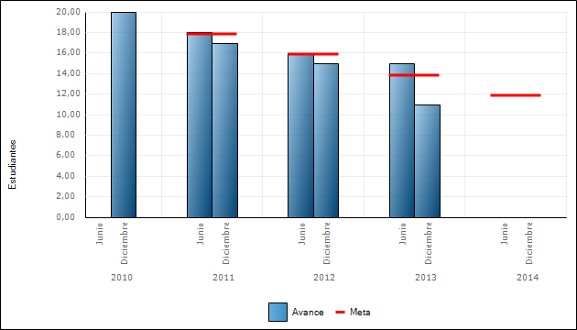
Comportamiento del Indicador 2010-2013
Número de Estudiantes promedio por computador
INDICADOR | 2010 | 2011 |  | 2012 |  | 2013
 | Línea Base | Jun | Dic | Jun | Dic | Jun | Dic
Meta | 20 | 18 |  | 16 |  | 14
Número de Estudiantes promedio por computador | 20 | 18 | 17 | 16 | 15 | 15 | 11
Fuente: www.dnp.gov.co
Notes:
Se actualiza el inventario de los equipos de computo a partir de:
Actualización de inventario a través de la herramienta web de Conexión Total, actualmente han actualizado 51 Secretarías de Educación Certificadas, las cuales cubren el 52% de la matrícula.
Reporte de las entregas realizadas por CPE a diciembre 31 de 2013.

Slide 16
4. Cómo funciona el programa Conexión Total?

Slide 17
Proceso Conexión Total
1. Asignación de Recursos “CONPES”
2. Publicación Directiva Ministerial
3. Legalización de Convenios
4. Revisión de propuestas
5. Giro de Recursos a SEC
6. Ejecución de Recursos
Convenciones
Ministerio de Educación
Secretaría de Educación

Slide 18
Proceso Conexión Total
ANTES
AHORA

Slide 19
5. La ruta a seguir…

Slide 20
Evolución de las necesidades
La ruta a seguir
Tableros,
libros,
Cuadernos
PCs,
red local (LAN)
Conectividad
(512KB)
Portátiles,
red inalámbrica (WLAN)
Conectividad
(1MB - 2MB )
Tabletas,
Tableros digitales
red inalámbrica (WLAN)
Conectividad
( > 4MB)
Internet,
Aplicaciones locales
Contenidos digitales, (AVA, OVAs)
Videoconferencia
Cursos Virtuales, foros, blogs
Redes sociales,
Clases online
La nube
Tele presencia

Slide 21
Lineamientos
Conectividad
Plataforma Informática
Zonas WI – FI
Mejoramiento de redes
Educación Virtual
Formación docente
Innovación
Docentes, directivos
docentes, estudiantes
Fomento a la
Investigación

Slide 22
6. Recomendaciones

Slide 23
Recomendaciones
Vincularse al programa Conexión Total: firmar y enviar prórroga de convenios.
Enviar la documentación al programa: estudio previo, pliego, contrato, anexo 1, acta de inicio, informes parciales y finales, etc.
Actualizar el inventario a través de la herramienta web del programa Conexión Total.
Acercarse a la mesa de asistencia técnica de conexión total.
Notes:
Énfasis en el aumento de la matricula, 100% de conectividad sedes urbanas
Énfasis el liquidar el Encargo fiduciario, dependemos de las Secretarías porque deben enviar documentos al ministerio: certificado de cuentas bancarias, informes finales y acta de liquidación de los que contrataron de forma directa.
Acercarse a la mesa de asistencia técnica: revisar pendientes de su secretaría, aclarar dudas, etc.

Slide 24
Página web: www.mineducacion.gov.co
Email: conexiontotal@mineducacion.gov.co
Teléfonos: 2222800 ext. 1609

